Slide 1
De Bank

Slide 2
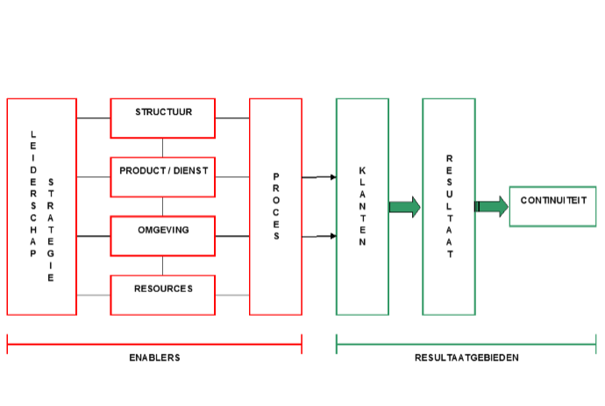
Resources – de bank

Slide 3
1. Operationeel
Bankrekening (nodig bij de opstart)
Online bankieren
Bankkaarten

Slide 4
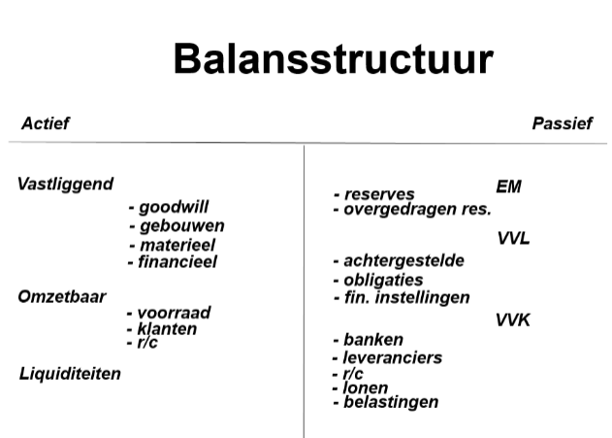
2. Partner

Slide 5
1. Partner Hoe kijkt de bank naar jou ?
Bereid je voor :
Ondernemingsplan (structuur / activiteit / strategie …)
Wat zijn jouw ervaringen ?
Welke investeringen zijn nog noodzakelijk ? (bestelbonnen)
Businessplan
Eigen inbreng / financieringsbehoefte
Eigen vermogen → Is de onderneming solvabel ? (20% - 30%)
Terugbetalingscapaciteit → cash flow

Slide 6
2. Partner - middelen
VVLT
Investeringskredieten / Wentelkredieten
→ Doel : gebouw, machines, wagen (VA, IMVA , FVA)
Leasing = financiering/Renting = huur
VVKT
Kaskrediet
→ Doel : werkkapitaalfinanciering (voorraad, klanten)

Slide 7
2. Partner - Waarborgen
Waarborg zoeken op gefinancierd goed
Investeringskrediet / wentelkrediet
Gebouw : hypotheek of volmacht hypotheek
Wagen, Machines : subrogatieverklaring
Stel iemand koopt een wagen, en betaald €x per maand, deze persoon is niet eigenaar van het goed tot op het moment dat het goed volledig betaald is, indien die persoon het goed niet meer betaald, kan de verkoper het goed terugnemen.
Leasing/Renting ! uitzondering
Kaskrediet
→ Pand op de handelszaak (Voorraad, handelsvorderingen en machines)

Slide 8
2. Partner - Waarborgen
Waarborgen buiten het gefinancierd goed:
Solidaire borgstelling: zowel de schuldenaar als de borg allebei afzonderlijk voor het geheel van de schuld kunnen aangesproken worden.
Pand op een verzekering: De bank krijgt voorrecht op wat de verzekering gaat uitbetalen als vb bij een schip met containers zikt

Slide 9
2. Partner – financiering een kost
Wat betaal je terug ? (Lening):
Terugbetaling van kapitaal => cash flow
Terugbetaling van intrest => financiële kost in het resultaat
Vb. daklegger heeft fin ad 35.000 euro op 5 jaar
→ 1,74% / maandelijks te betalen 609,28 euro / 35.000 kapitaal / 1.556,28 intrest

Slide 10
3. Winwin-lening
Wat is de WinWin lening ? Alternatieve middelen die de overheid aanbieden (Zie http://www.pmv.eu/nl)
Achtergestelde lening
Wie : kredietnemer KMO / kredietgever natuurlijke persoon
Bedrag : - max 200 lenen (kredietgever) - max 50 pp ontlenen (kredietnemer)
Looptijd : 8 jaar
Aflossingen : flexibel
Rente : 1,125% - 2,250
Fiscaalvoordeel : kredietgever / 2,5% op uitstaand bedrag

Slide 11



